Slide 1


T320 - Introdução ao Aprendizado de Máquina II: Classificação (Parte IV)
Felipe Augusto Pereira de Figueiredo
felipe.figueiredo@inatel.br

Slide 2
Recapitulando
Anteriormente, aprendemos como o regressor logístico funciona e pode ser usado em problemas de classificação binária, após a discretização do seu valor de saída.
Na sequência, veremos como lidar com problemas de classificação que envolvem mais de 2 classes.

Slide 3
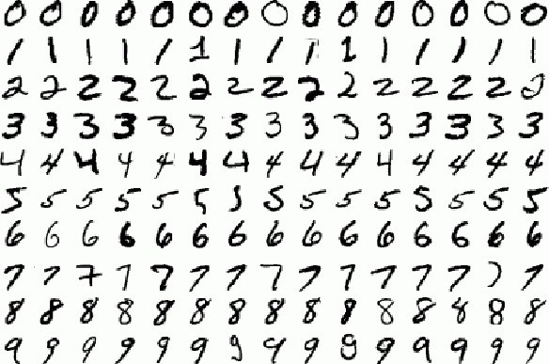
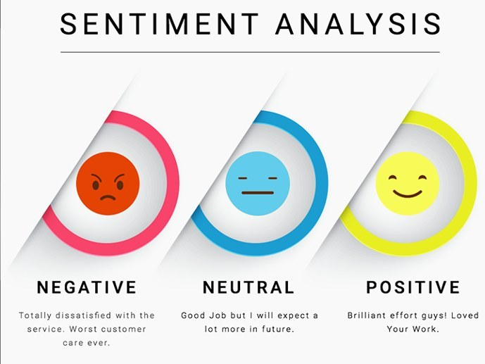

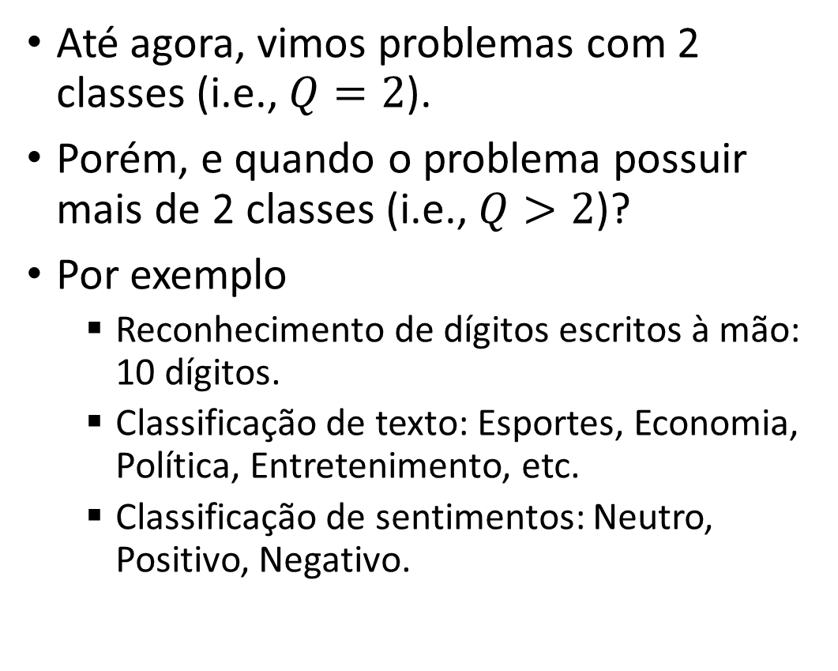
Casos multi-classe
Até agora, vimos problemas com 2 classes (i.e., $Q=2$).
Porém, e quando o problema possuir mais de 2 classes (i.e., $Q>2$)?
Por exemplo
Reconhecimento de dígitos escritos à mão: 10 dígitos.
Classificação de texto: Esportes, Economia, Política, Entretenimento, etc.
Classificação de sentimentos: Neutro, Positivo, Negativo.

Slide 4
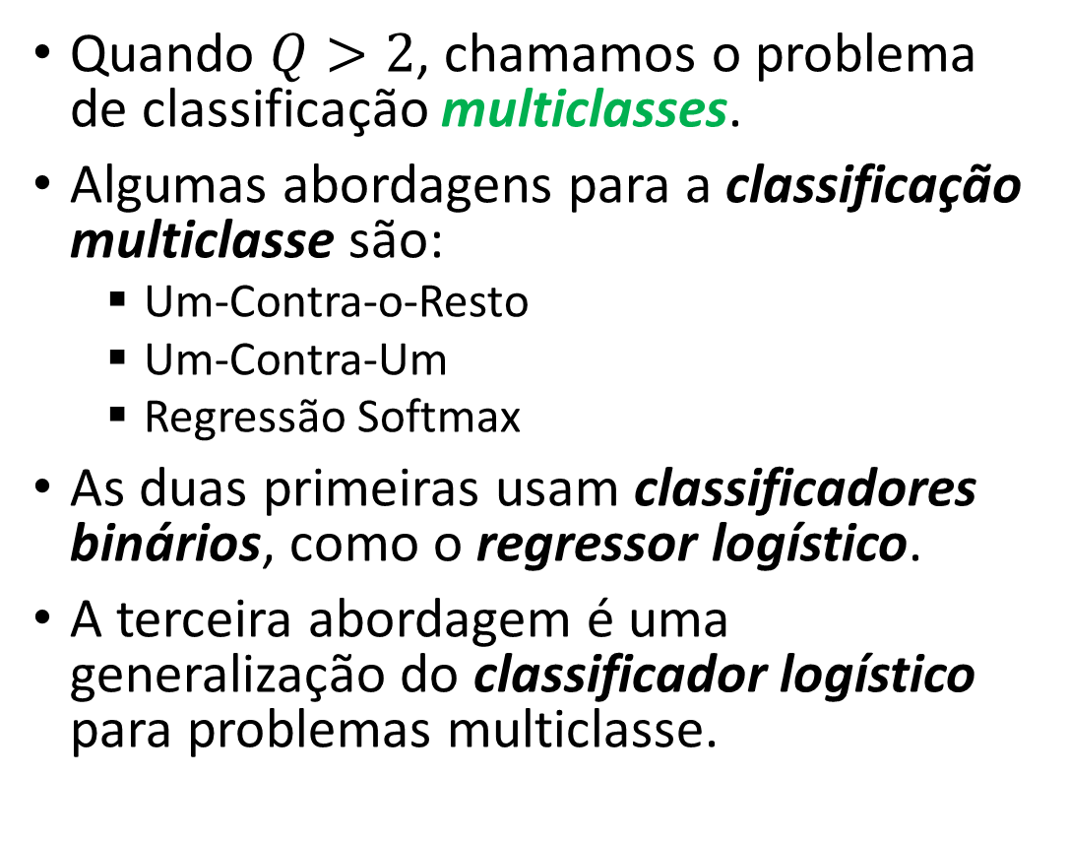
Casos multi-classe
Quando $Q>2$, chamamos o problema de classificação multiclasses.
Algumas abordagens para a classificação multiclasse são:
Um-Contra-o-Resto
Um-Contra-Um
Regressão Softmax
As duas primeiras usam classificadores binários, como o regressor logístico.
A terceira abordagem é uma generalização do classificador logístico para problemas multiclasse.

Slide 5
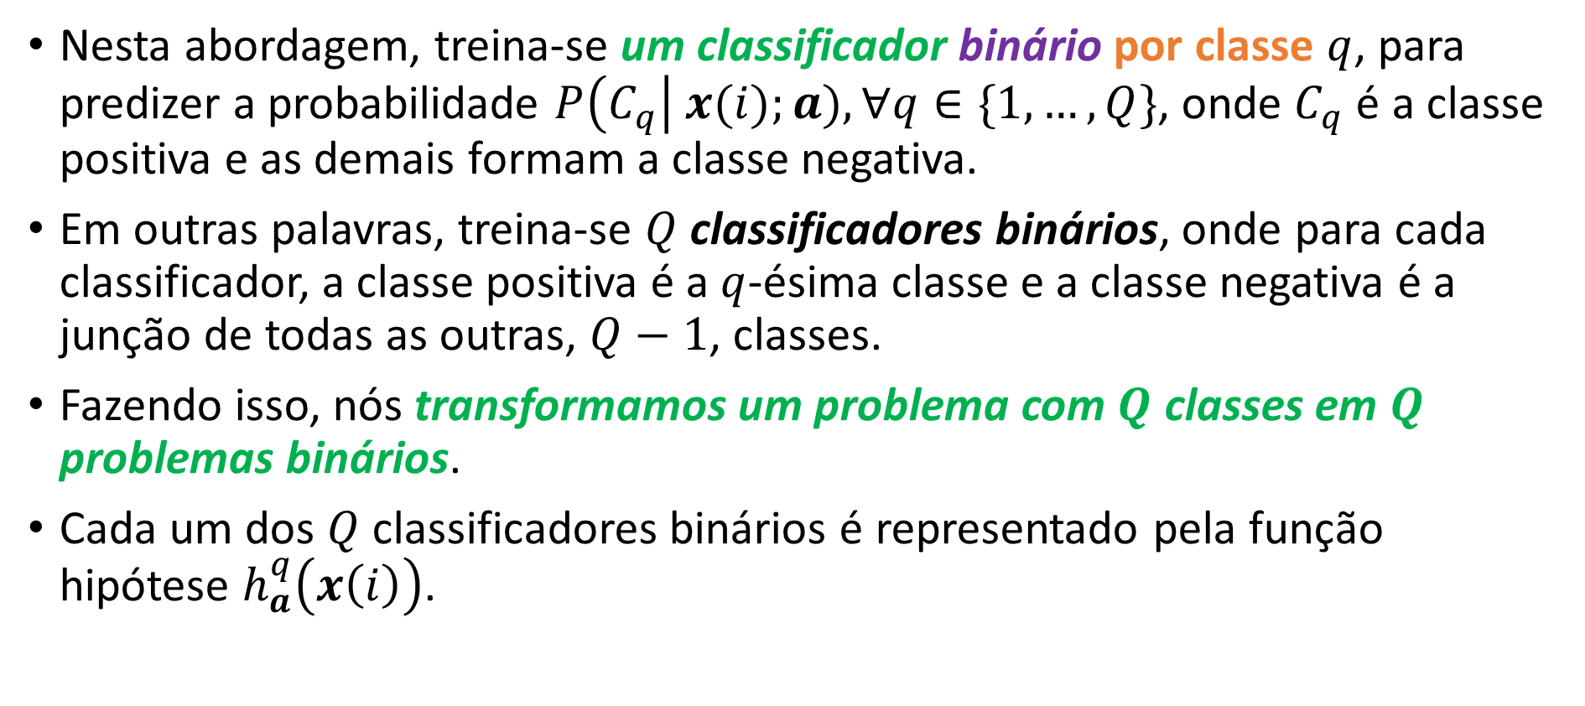
Um-Contra-o-Resto
Nesta abordagem, treina-se um classificador binário por classe $q$, para predizer a probabilidade $P\left(C_{q}\right| x(i);a),∀q∈\{1,…,Q\}$, onde $C_{q}$ é a classe positiva e as demais formam a classe negativa.
Em outras palavras, treina-se $Q$ classificadores binários, onde para cada classificador, a classe positiva é a $q$-ésima classe e a classe negativa é a junção de todas as outras, $Q−1$, classes.
Fazendo isso, nós transformamos um problema com $Q$ classes em $Q$ problemas binários.
Cada um dos $Q$classificadores binários é representado pela função hipótese $h_{a}^{q}\left(x\left(i\right)\right)$.
Notes:
Exemplo: ClassificationOfFourClassesWithOvAandOvO.ipynb

Slide 6
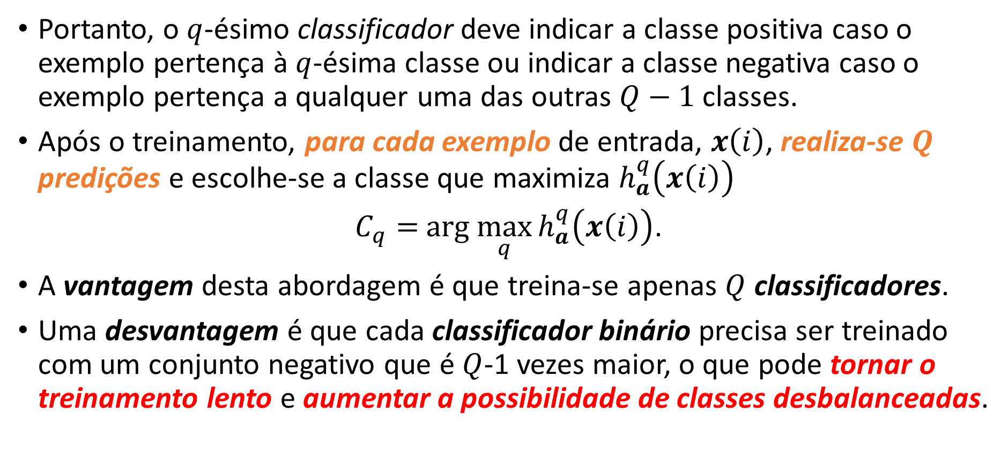
Um-Contra-o-Resto
Portanto, o $q$-ésimo classificador deve indicar a classe positiva caso o exemplo pertença à $q$-ésima classe ou indicar a classe negativa caso o exemplo pertença a qualquer uma das outras $Q−1$classes.
Após o treinamento, para cada exemplo de entrada, $x\left(i\right)$, realiza-se $Q$ predições e escolhe-se a classe que maximiza $h_{a}^{q}\left(x\left(i\right)\right)$
$C_{q}=$arg $\max_{q}{h_{a}^{q}\left(x\left(i\right)\right)}$.
A vantagem desta abordagem é que treina-se apenas $Q$ classificadores.
Uma desvantagem é que cada classificador binário precisa ser treinado com um conjunto negativo que é $Q$-1 vezes maior, o que pode tornar o treinamento lento e aumentar a possibilidade de classes desbalanceadas.
Notes:
O problema do treinamento de classificadores com classes desbalanceadas é que a maioria dos algoritmos de aprendizado de máquina assumem que as classes são distribuídas de forma relativamente equilibrada. Isso significa que, quando a classe minoritária é muito menor que a classe majoritária, o classificador tende a se concentrar em prever a classe majoritária com alta precisão, ignorando a classe minoritária.
Isso pode levar a vários problemas:
Baixa acurácia na classificação da classe minoritária: O classificador pode ter uma alta acurácia geral, mas isso pode ser enganoso porque a maioria das previsões são para a classe majoritária. A acurácia para a classe minoritária pode ser muito baixa, o que pode ser um problema sério em aplicações onde a detecção da classe minoritária é crucial.
Dificuldade em identificar exemplos da classe minoritária: O classificador pode ter dificuldade em aprender as características da classe minoritária, pois há muito poucos exemplos para aprender. Isso pode levar a um alto número de falsos negativos, ou seja, exemplos da classe minoritária que são erroneamente classificados como classe majoritária.
Viés na seleção de características: O classificador pode selecionar características que são mais relevantes para a classe majoritária, ignorando características que são importantes para a classe minoritária. Isso pode levar a um modelo que é menos preciso na classificação da classe minoritária.
Existem várias técnicas para lidar com o problema de classes desbalanceadas, como:
Reamostragem: Aumentar o número de exemplos da classe minoritária por meio de técnicas como sobreamostragem (gerando exemplos sintéticos da classe minoritária) ou subamostragem (removendo exemplos da classe majoritária).
Ponderação de classes: Atribuir pesos diferentes às classes durante o treinamento, dando mais importância à classe minoritária.
Algoritmos específicos para classes desbalanceadas: Existem algoritmos de aprendizado de máquina que foram specifically designed para lidar com o problema de classes desbalanceadas, como Random Oversampling Ensemble (ROSE) e Support Vector Machines (SVM) com ponderação de classes.
A escolha da melhor técnica depende do tipo de problema e do conjunto de dados específico. É importante experimentar diferentes técnicas para encontrar a que funciona melhor para o seu problema.
Recursos adicionais:
Aprendizado supervisionado com conjuntos de dados desbalanceados: https://www.scielo.br/j/ca/a/pXMZjzHJcJtkLVYLLDHHTxw/
Trabalhando com classes desbalanceadas em problemas Machine Learning: https://tatianaesc.medium.com/trabalhando-com-classes-desbalanceadas-em-problemas-machine-learning-29ee8db4a049
Aprendizagem em conjuntos de dados com classes desbalanceadas: https://maquinasqueaprendem.com/2020/04/02/aprendizagem-em-conjuntos-de-dados-com-classes-desbalanceadas/

Slide 7
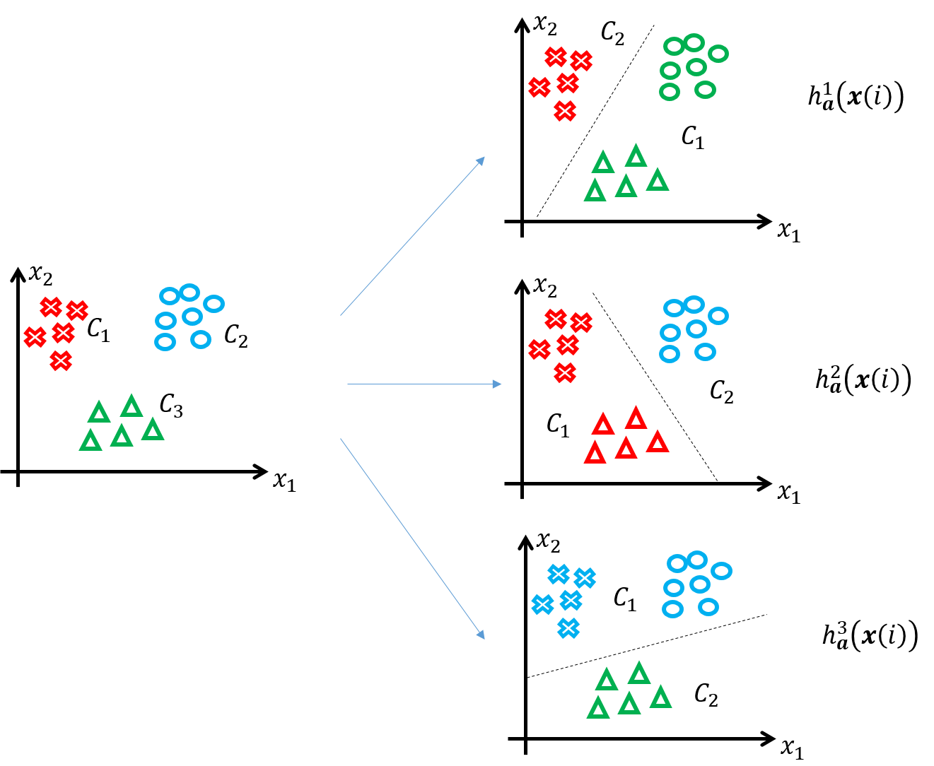

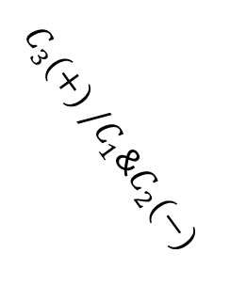

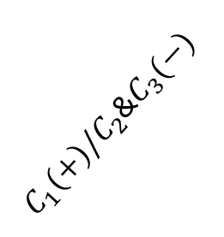
Um-Contra-o-Resto
= 0.55
$C_{1}\left(+\right)/C_{2}$&$C_{3}(−)$
A qual classe pertence?
$C_{2}(+)$ $/C_{1}$&$C_{3}(−)$
= 0.05
$Q=3$
$C_{3}(+)$ $/C_{1}$&$C_{2}(−)$
Passamos a ter 3 classificadores binários.
= 0.85
Fronteira de decisão
Exemplo de validação

Slide 8
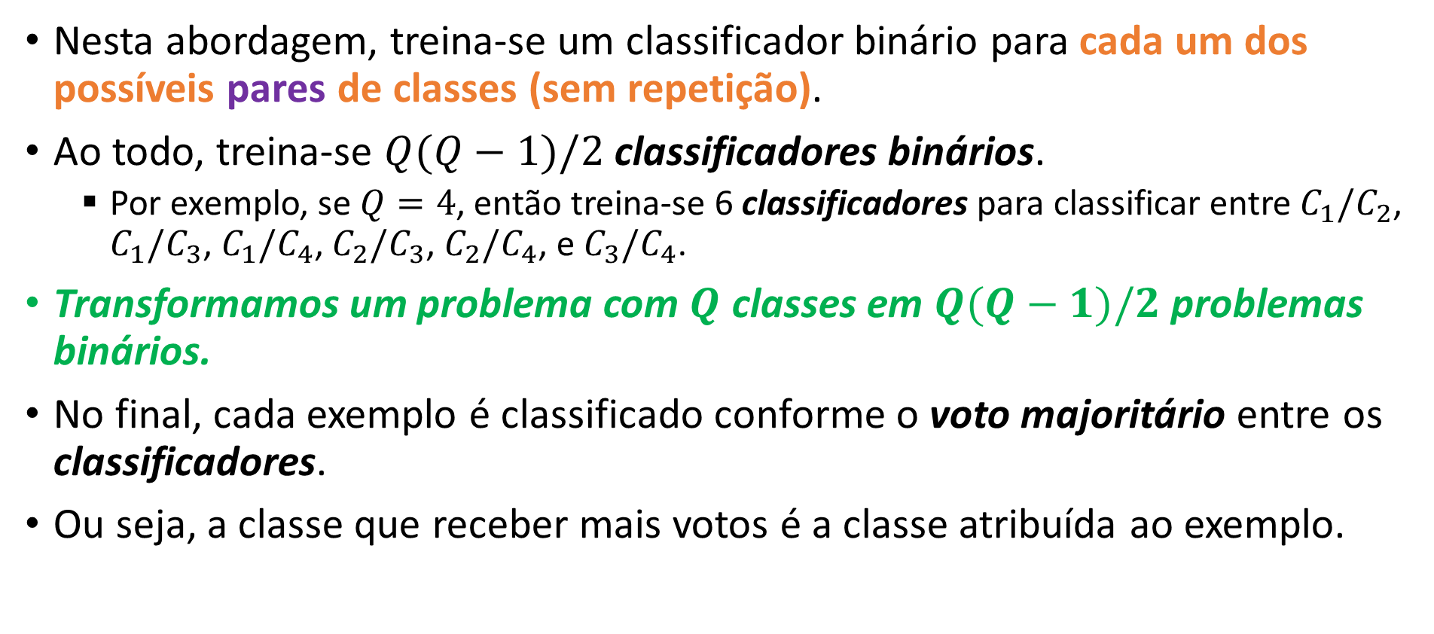
Um-Contra-Um
Nesta abordagem, treina-se um classificador binário para cada um dos possíveis pares de classes (sem repetição).
Ao todo, treina-se $Q(Q−1)/2$ classificadores binários.
Por exemplo, se $Q=4$, então treina-se 6 classificadores para classificar entre$C_{1}/C_{2}$, $C_{1}/C_{3}$, $C_{1}/C_{4}$, $C_{2}/C_{3}$, $C_{2}/C_{4}$, e $C_{3}/C_{4}$.
Transformamos um problema com $Q$ classes em $Q(Q−1)/2$ problemas binários.
No final, cada exemplo é classificado conforme o voto majoritário entre os classificadores.
Ou seja, a classe que receber mais votos é a classe atribuída ao exemplo.
Notes:
Exemplo: https://colab.research.google.com/github/zz4fap/t320_aprendizado_de_maquina/blob/main/notebooks/classificação/ClassificationOfFourClassesWithOvAandOvO.ipynb
Referências:
[1] https://scikit-learn.org/stable/modules/generated/sklearn.multiclass.OneVsOneClassifier.html

Slide 9
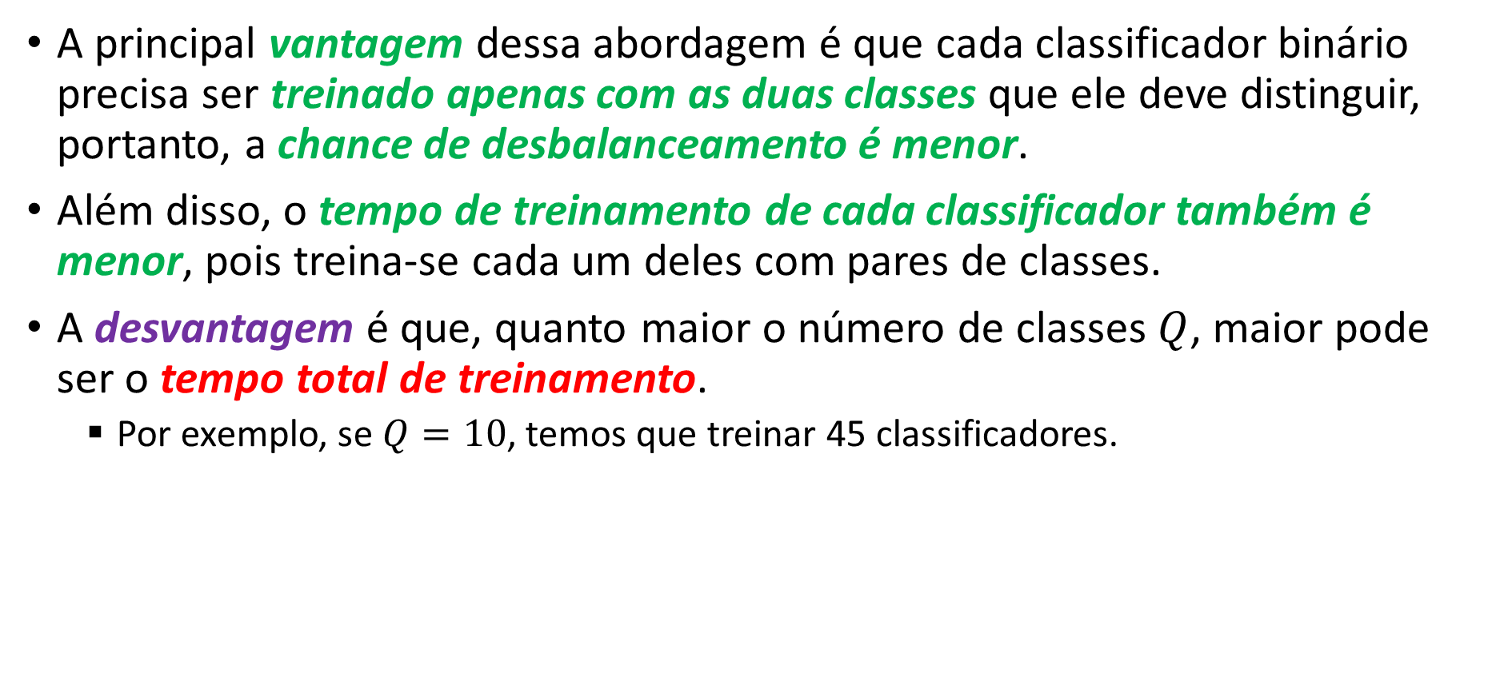
Um-Contra-Um
A principal vantagem dessa abordagem é que cada classificador binário precisa ser treinado apenas com as duas classes que ele deve distinguir, portanto, a chance de desbalanceamento é menor.
Além disso, o tempo de treinamento de cada classificador também é menor, pois treina-se cada um deles com pares de classes.
A desvantagem é que, quanto maior o número de classes $Q$, maior pode ser o tempo total de treinamento.
Por exemplo, se $Q=10$, temos que treinar 45 classificadores.
Notes:
Exemplo: https://colab.research.google.com/github/zz4fap/t320_aprendizado_de_maquina/blob/main/notebooks/classificação/ClassificationOfFourClassesWithOvAandOvO.ipynb
Referências:
[1] https://scikit-learn.org/stable/modules/generated/sklearn.multiclass.OneVsOneClassifier.html

Slide 10
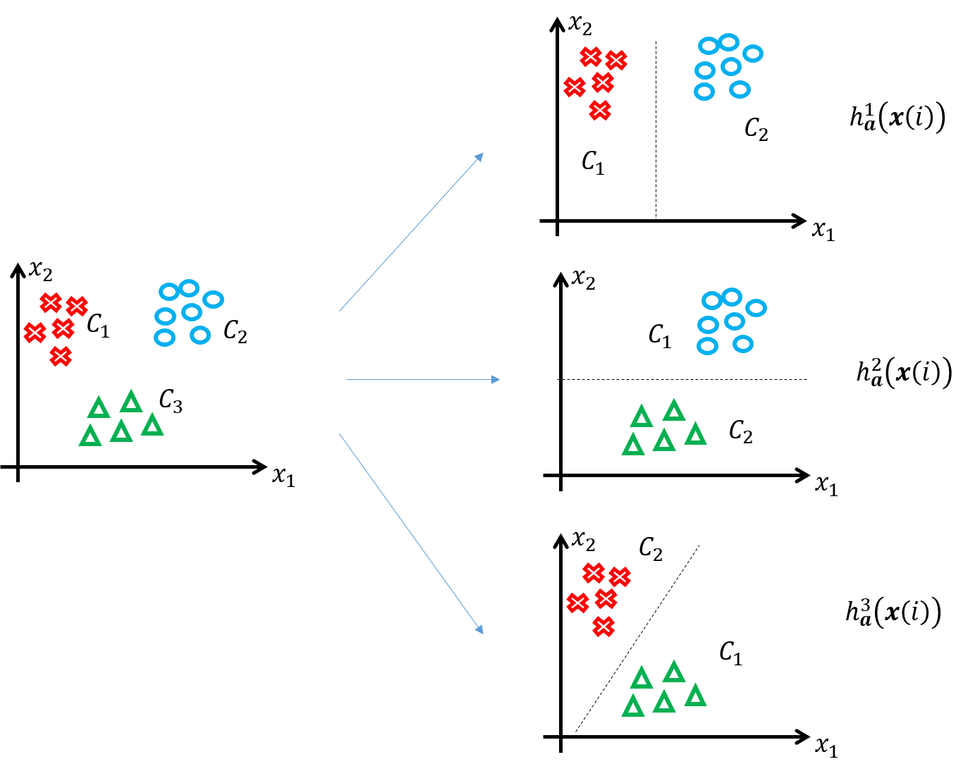

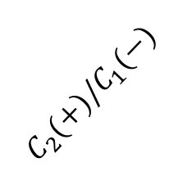


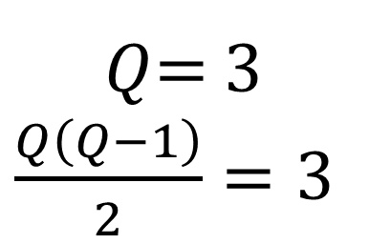

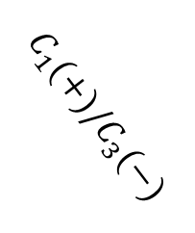
Um-Contra-Um
= 0.05 (voto em $C_{1}$)
$$C_{2}(+)/C_{1}(−)$$
A qual classe pertence?
$$C_{3}(+)/C_{2}(−)$$
= 0.85 (voto em $C_{3}$)
$Q$= 3
$\frac{Q\left(Q−1\right)}{2}=3$
$$C_{1}(+)/C_{3}(−)$$
= 0.55 (voto em $C_{1}$)
Passamos a ter 3 classificadores binários.
Fronteira de decisão
Exemplo de validação
Notes:
Exemplo: https://colab.research.google.com/github/zz4fap/t320_aprendizado_de_maquina/blob/main/notebooks/classificação/ClassificationOfFourClassesWithOvAandOvO_SciKitLearn.ipynb
Exemplo: https://colab.research.google.com/github/zz4fap/t320_aprendizado_de_maquina/blob/main/notebooks/classificação/ClassificationOfFourClassesWithOvAandOvO_SciKitLearn.ipynb
A abordagem um-contra-um pode ser mais adequada quando o número de classes é pequeno ou quando há desbalanceamento entre as classes. Isso ocorre porque a abordagem um-contra-um treina vários classificadores binários, cada um focado em discriminar apenas duas classes, o que pode ser mais eficiente do que treinar um único modelo para discriminar várias classes. Além disso, a abordagem um-contra-um pode ser menos suscetível a erros devido ao desbalanceamento das classes, pois cada classificador binário é treinado em um conjunto de dados equilibrado contendo apenas duas classes.
Por outro lado, a abordagem um-contra-o-resto pode ser mais adequada quando o número de classes é grande ou quando as classes são bem equilibradas. Isso ocorre porque a abordagem um-contra-o-resto treina um único modelo para discriminar todas as classes, o que pode ser mais eficiente do que treinar vários modelos de classificação binária. Além disso, a abordagem um-contra-o-resto pode ser mais robusta em relação a variações ou ruídos nos dados, pois o modelo é treinado para distinguir cada classe das demais.

Slide 11
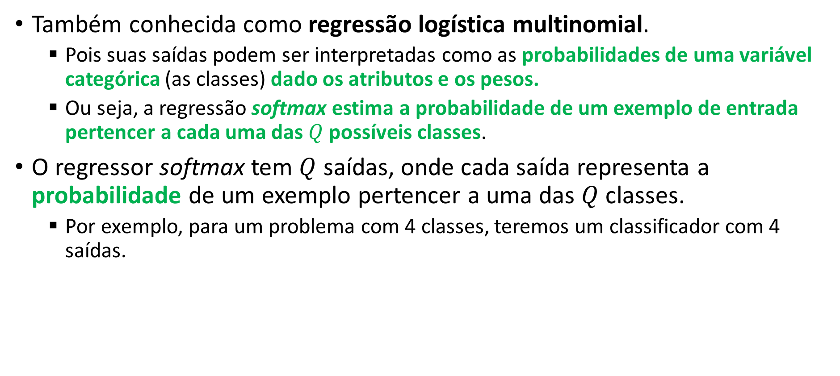
Regressor softmax
Também conhecida como regressão logística multinomial.
Pois suas saídas podem ser interpretadas como as probabilidades de uma variável categórica (as classes) dado os atributos e os pesos.
Ou seja, a regressão softmax estima a probabilidade de um exemplo de entrada pertencer a cada uma das $Q$ possíveis classes.
O regressor softmax tem $Q$ saídas, onde cada saída representa a probabilidade de um exemplo pertencer a uma das $Q$ classes.
Por exemplo, para um problema com 4 classes, teremos um classificador com 4 saídas.
Notes:
O classificador Softmax prevê/prediz apenas uma classe de cada vez (ou seja, ele é multiclasse, e não multi-saída ou multi-label), portanto, ele deve ser usado apenas com classes mutuamente exclusivas, como por exemplo diferentes tipos de plantas, dígitos, categorias de notícias, etc. Portanto, você não pode usá-lo para reconhecer várias pessoas em uma foto, por exemplo.
Duas classes são classes mutuamente exclusivas se elas não podem ocorrer ao mesmo tempo.
Uma generalização da função logística para múltiplas entradas é a função de ativação de função softmax, usada em regressões logísticas multinomiais.
Saída interpretada como as probabilidades de uma variável aleatória multinomial, ou seja, as probabilidades de uma variável categoricamente distribuída, dado um conjunto de atributos.
É uma abordagem mais robusta que as anteriores e que consiste em criar um único modelo em que cada saída representa a probabilidade de um exemplo pertencer a uma classe específica.

Slide 12
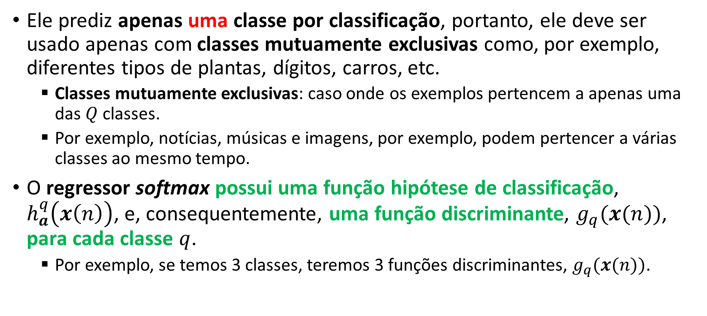
Regressor softmax
Ele prediz apenas uma classe por classificação, portanto, ele deve ser usado apenas com classes mutuamente exclusivas como, por exemplo, diferentes tipos de plantas, dígitos, carros, etc.
Classes mutuamente exclusivas: caso onde os exemplos pertencem a apenas uma das $Q$ classes.
Por exemplo, notícias, músicas e imagens, por exemplo, podem pertencer a várias classes ao mesmo tempo.
O regressor softmax possui uma função hipótese de classificação, $h_{a}^{q}\left(x\left(n\right)\right)$, e, consequentemente, uma função discriminante, $g_{q}(x(n))$, para cada classe $q$.
Por exemplo, se temos 3 classes, teremos 3 funções discriminantes, $g_{q}(x(n))$.
Notes:
Exemplos de classes não mutuamente exclusivas:
Classificação de documentos por tópicos Um documento pode ser sobre "Política", "Economia" e "Saúde" ao mesmo tempo.
Reconhecimento de objetos em imagens Uma imagem pode conter "gato", "cão" e "árvore" simultaneamente.
Sistema de recomendação de filmes por gêneros Um filme pode ser classificado como "Comédia", "Romance" e "Drama".
Diagnóstico médico Um paciente pode ter múltiplas doenças: "diabetes", "hipertensão" e "asma".
Análise de sentimentos em texto Um texto pode expressar "alegria", "surpresa" e "raiva" ao mesmo tempo.
Tags em produtos de e-commerce Um produto pode ter tags como "barato", "ecológico", "promoção" e "novidade".
Classificação de músicas por gênero Uma música pode ser "rock", "eletrônica" e "experimental" simultaneamente.
O classificador Softmax prevê/prediz apenas uma classe de cada vez (ou seja, ele é multiclasse, e não multi-saída ou multi-label), portanto, ele deve ser usado apenas com classes mutuamente exclusivas, como por exemplo diferentes tipos de plantas, dígitos, categorias de notícias, etc. Portanto, você não pode usá-lo para reconhecer várias pessoas em uma foto, por exemplo.
Duas classes são classes mutuamente exclusivas se elas não podem ocorrer ao mesmo tempo.
Uma generalização da função logística para múltiplas entradas é a função de ativação de função softmax, usada em regressões logísticas multinomiais.
Saída interpretada como as probabilidades de uma variável aleatória multinomial, ou seja, as probabilidades de uma variável categoricamente distribuída, dado um conjunto de atributos.
É uma abordagem mais robusta que as anteriores e que consiste em criar um único modelo em que cada saída representa a probabilidade de um exemplo pertencer a uma classe específica.

Slide 13
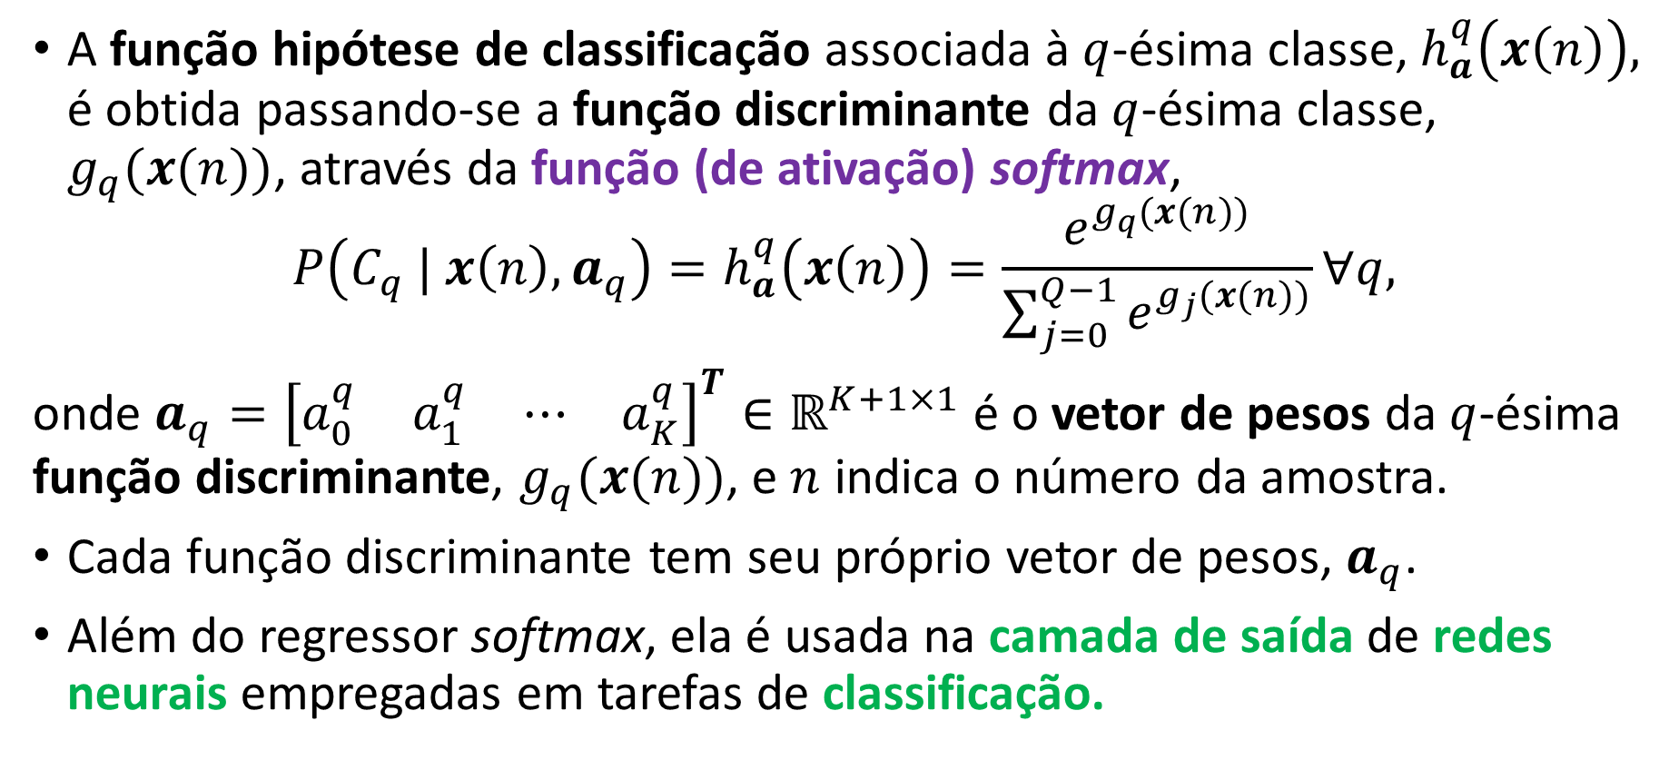
Regressor softmax
A função hipótese de classificação associada à $q$-ésima classe, $h_{a}^{q}\left(x\left(n\right)\right),$ é obtida passando-se a função discriminante da $q$-ésima classe, $g_{q}(x(n))$, através da função (de ativação) softmax,
$$P\left(C_{q} | x\left(n\right),a_{q}\right)=h_{a}^{q}\left(x\left(n\right)\right)=\frac{e^{g_{q}(x(n))}}{\sum_{j=0}^{Q−1}{e^{g_{j}(x(n))}}}∀q,$$
onde $a_{q}={\left[\begin{matrix}a_{0}^{q} & a_{1}^{q} & \begin{matrix}⋯ & a_{K}^{q}\end{matrix}\end{matrix}\right]}^{T}∈ℝ^{K+1×1}$ é o vetor de pesos da $q$-ésima função discriminante, $g_{q}(x(n))$, e $n$ indica o número da amostra.
Cada função discriminante tem seu próprio vetor de pesos, $a_{q}$.
Além do regressor softmax, ela é usada na camada de saída de redes neurais empregadas em tarefas de classificação.
Notes:
O classificador Softmax prevê/prediz apenas uma classe de cada vez (ou seja, ele é multiclasse, e não multi-saída), portanto, ele deve ser usado apenas com classes mutuamente exclusivas, como por exemplo diferentes tipos de plantas, dígitos, categorias de notícias, etc. Portanto, você não pode usá-lo para reconhecer várias pessoas em uma foto, por exemplo.
Duas classes são classes mutuamente exclusivas se elas não podem ocorrer ao mesmo tempo.

Slide 14
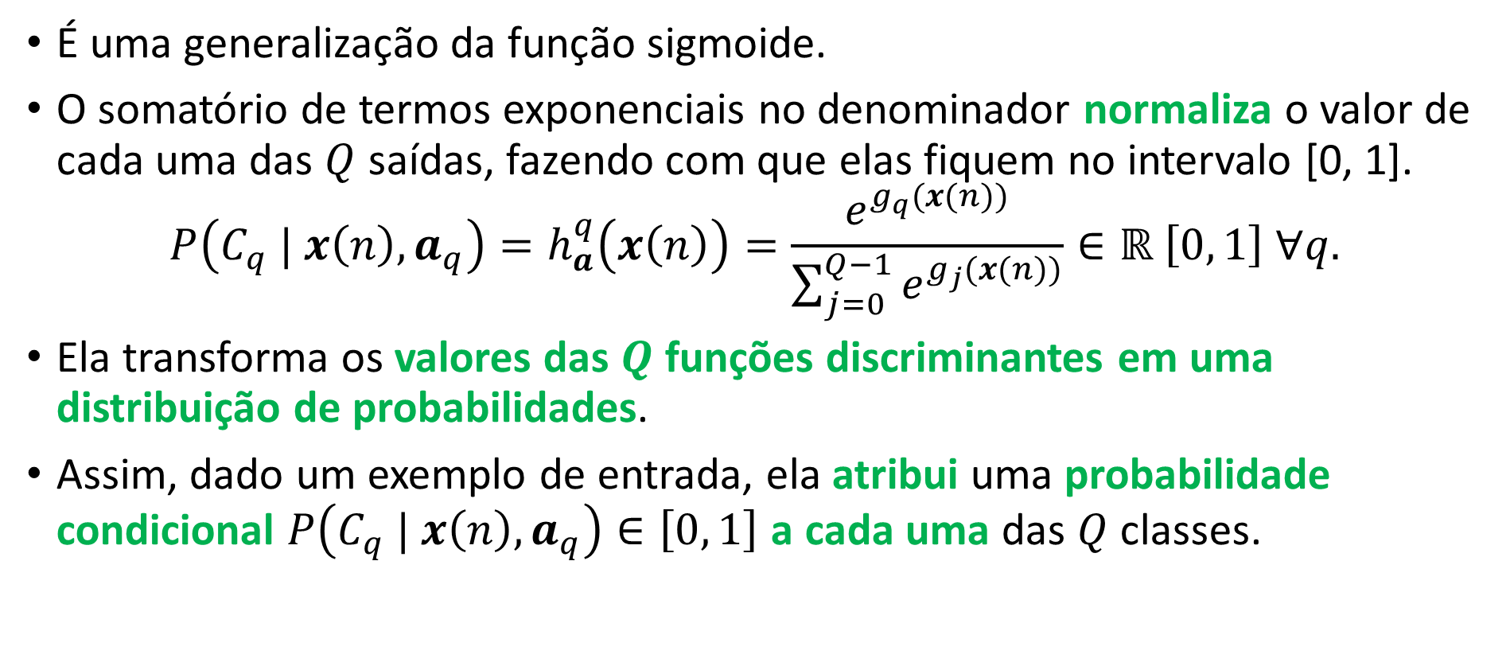
Função de ativação softmax
É uma generalização da função sigmoide.
O somatório de termos exponenciais no denominador normaliza o valor de cada uma das $Q$ saídas, fazendo com que elas fiquem no intervalo [0, 1].
$$P\left(C_{q} | x\left(n\right),a_{q}\right)=h_{a}^{q}\left(x\left(n\right)\right)=\frac{e^{g_{q}(x(n))}}{\sum_{j=0}^{Q−1}{e^{g_{j}(x(n))}}}∈ℝ \left[0, 1\right] ∀q.$$
Ela transforma os valores das $Q$ funções discriminantes em uma distribuição de probabilidades.
Assim, dado um exemplo de entrada, ela atribui uma probabilidade condicional $P\left(C_{q} | x\left(n\right),a_{q}\right)∈\left[0, 1\right]$ a cada uma das $Q$classes.
Notes:
O somatório de termos exponenciais no denominador normaliza o valor da q-ésima saída de tal forma que o somatório das $Q$ saídas seja igual a 1.

Slide 15
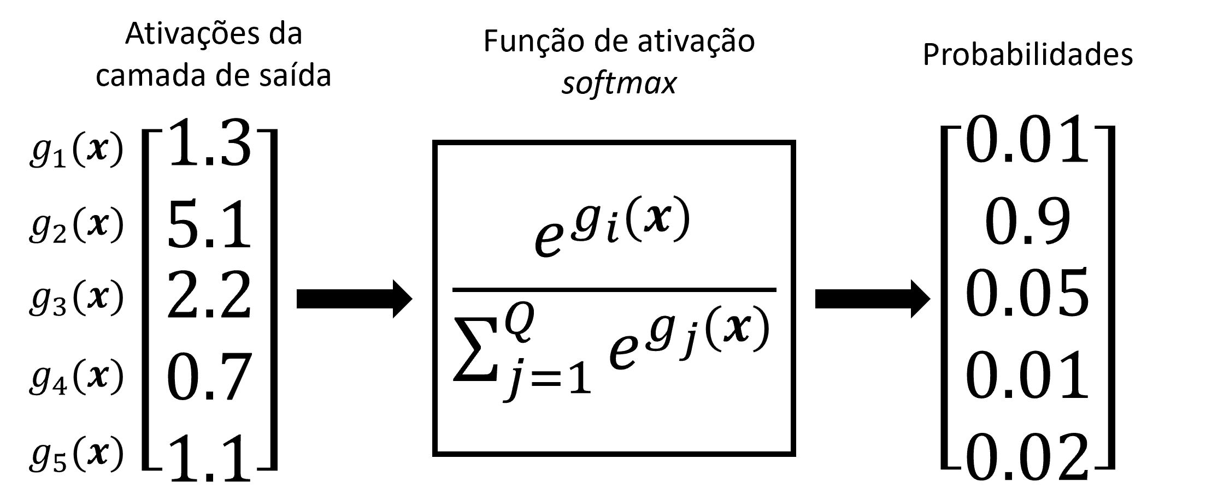
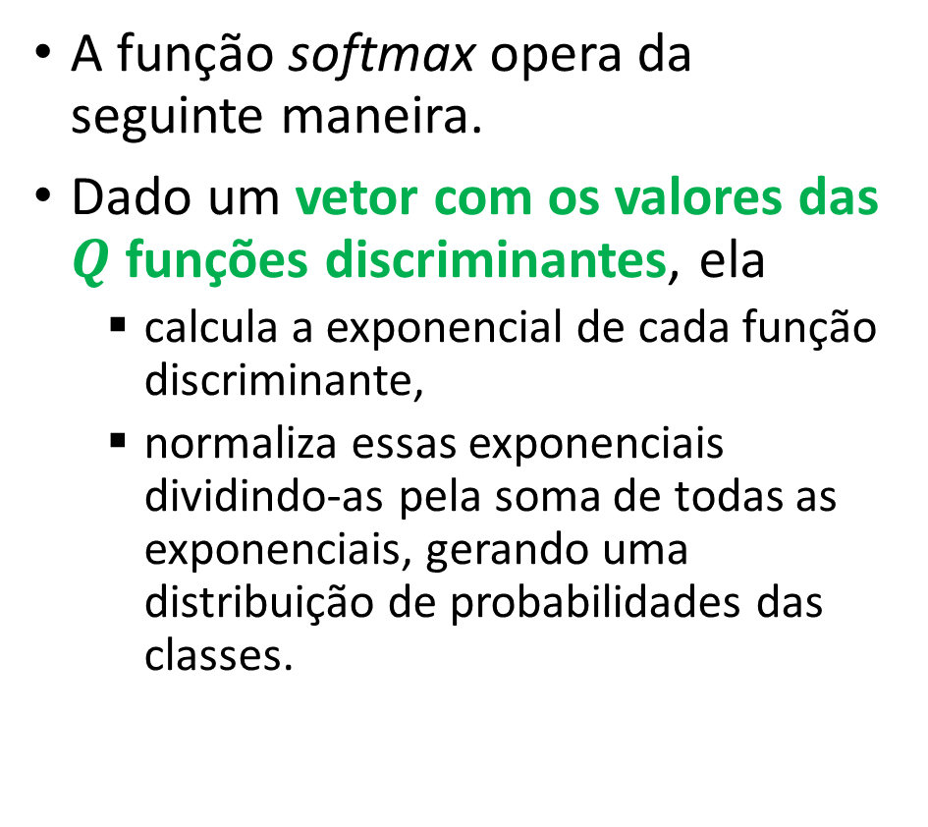
Função de ativação softmax
A função softmax opera da seguinte maneira.
Dado um vetor com os valores das $Q$ funções discriminantes, ela
calcula a exponencial de cada função discriminante,
normaliza essas exponenciais dividindo-as pela soma de todas as exponenciais, gerando uma distribuição de probabilidades das classes.
$Q=5$ (número de classes)
OBS.: e é a base do logaritmo natural.

Slide 16


Função de ativação softmax
Além de fazer com que as saídas estejam no intervalo entre 0 e 1, ela garante que soma de todas as saídas sempre seja igual a 1, tornando-as interpretáveis como uma função massa de probabilidade multinomial.
$P\left(C_{0} | x\left(n\right),a_{0}\right)+P\left(C_{1} | x(n){,a}_{1}\right)+⋯+P\left(C_{Q−1} | x\left(n\right),a_{Q−1}\right)=1$.
$Q=5$ (número de classes)
Notes:
A classificação multilabel é uma tarefa de aprendizado de máquina em que um modelo é treinado para atribuir múltiplas etiquetas a uma única instância de dados. Em outras palavras, cada exemplo de entrada pode ser associado a mais de uma classe ou categoria ao mesmo tempo. Isso difere da classificação multiclasse, onde cada exemplo é atribuído a uma única classe exclusiva.
A classificação multilabel é frequentemente usada em situações em que os dados podem pertencer a várias categorias simultaneamente. Por exemplo, na análise de texto, um modelo pode ser treinado para categorizar um artigo em tópicos múltiplos, como "tecnologia", "ciência" e "saúde", tudo ao mesmo tempo.
Para lidar com a classificação multilabel, as funções de ativação na camada de saída da rede neural devem ser escolhidas de acordo com o problema. A função de ativação mais comum nesse contexto é a sigmoid, que produz saídas entre 0 e 1, representando as probabilidades de pertencer a cada classe individual.
No treinamento, uma abordagem comum é usar a função de perda de entropia cruzada binária (Binary Cross-Entropy) para cada etiqueta individual. Cada etiqueta é tratada como uma tarefa de classificação binária, onde a perda é calculada entre a saída prevista e o valor real (0 ou 1) para cada etiqueta.
A classificação multilabel é aplicada em várias áreas, como análise de texto, processamento de linguagem natural, bioinformática e sistemas de recomendação, onde os dados podem ser associados a múltiplas categorias simultaneamente.

Slide 17
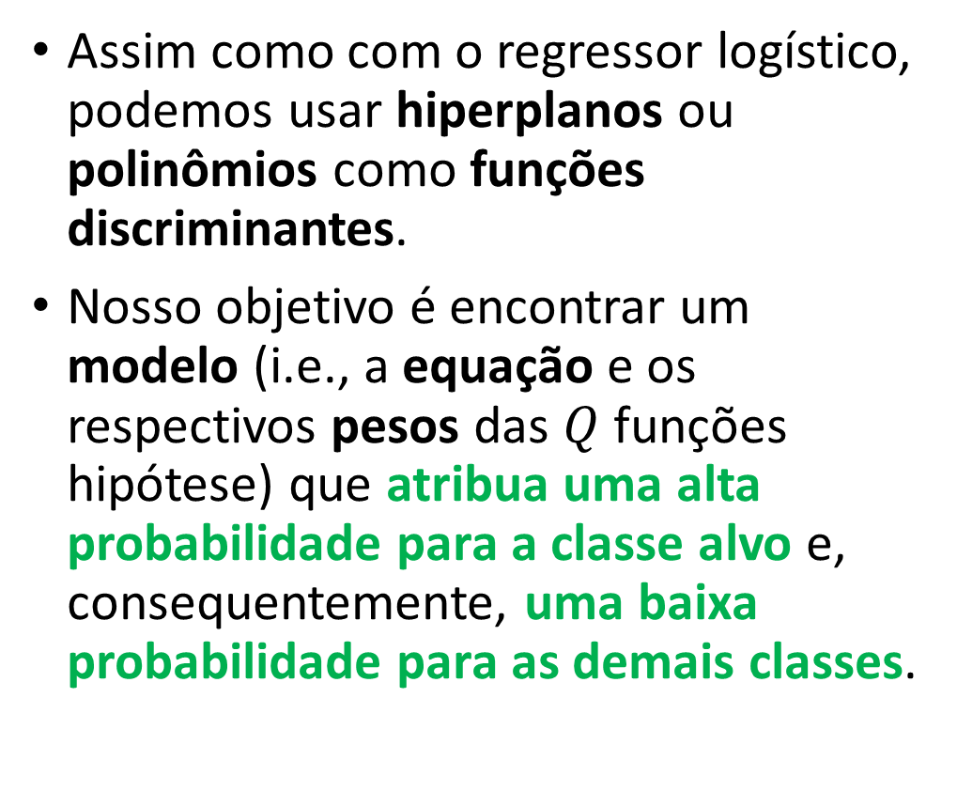
Função de ativação softmax
Assim como com o regressor logístico, podemos usar hiperplanos ou polinômios como funções discriminantes.
Nosso objetivo é encontrar um modelo (i.e., a equação e os respectivos pesos das $Q$ funções hipótese) que atribua uma alta probabilidade para a classe alvo e, consequentemente, uma baixa probabilidade para as demais classes.
Notes:
O classificador Softmax prevê/prediz apenas uma classe de cada vez (ou seja, ele é multiclasse, e não multi-saída), portanto, ele deve ser usado apenas com classes mutuamente exclusivas, como por exemplo diferentes tipos de plantas, dígitos, categorias de notícias, etc. Portanto, você não pode usá-lo para reconhecer várias pessoas em uma foto, por exemplo.
Duas classes são classes mutuamente exclusivas se elas não podem ocorrer ao mesmo tempo.

Slide 18
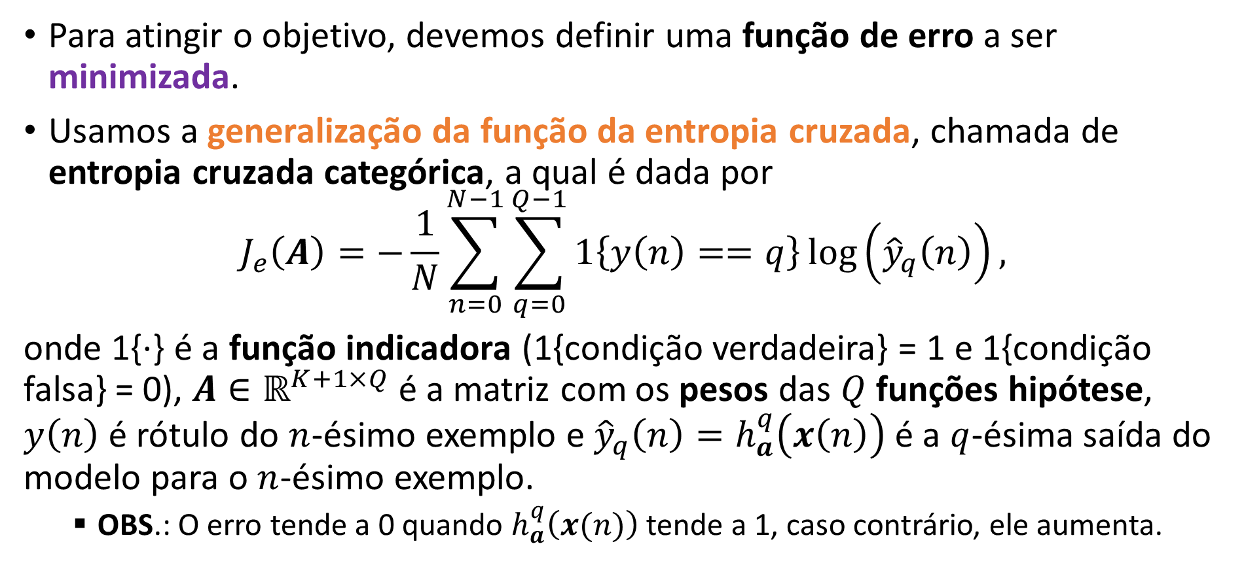
Função de erro
Para atingir o objetivo, devemos definir uma função de erro a ser minimizada.
Usamos a generalização da função da entropia cruzada, chamada de entropia cruzada categórica, a qual é dada por
$$J_{e}\left(A\right)=−\frac{1}{N}\sum_{n=0}^{N−1}{\sum_{q=0}^{Q−1}{1\left\{y\left(n\right)==q\right\}\log\left({\hat{y}}_{q}\left(n\right)\right)}},$$
onde 1{⋅} é a função indicadora (1{condição verdadeira} = 1 e 1{condição falsa} = 0), $A∈ℝ^{K+1×Q}$ é a matriz com os pesos das $Q$ funções hipótese, $y\left(n\right)$ é rótulo do $n$-ésimo exemplo e ${{\hat{y}}_{q}\left(n\right)=h}_{a}^{q}\left(x\left(n\right)\right)$ é a $q$-ésima saída do modelo para o $n$-ésimo exemplo.
OBS.: O erro tende a 0 quando $h_{a}^{q}\left(x(n)\right)$ tende a 1, caso contrário, ele aumenta.

Slide 19
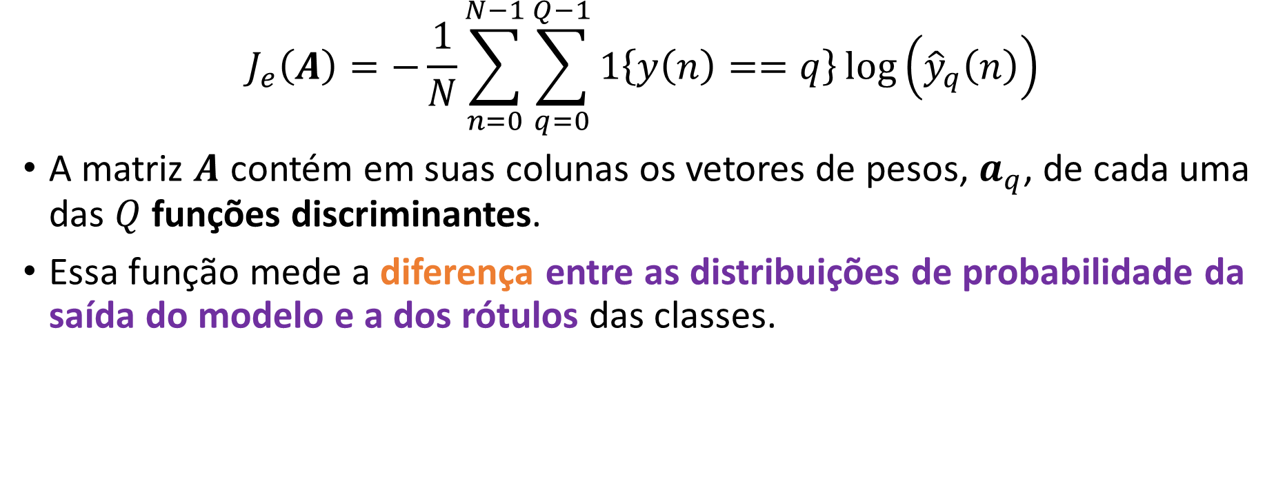
Função de erro
$$J_{e}\left(A\right)=−\frac{1}{N}\sum_{n=0}^{N−1}{\sum_{q=0}^{Q−1}{1\left\{y\left(n\right)==q\right\}\log\left({\hat{y}}_{q}\left(n\right)\right)}}$$
A matriz $A$ contém em suas colunas os vetores de pesos, $a_{q}$, de cada uma das $Q$ funções discriminantes.
Essa função mede a diferença entre as distribuições de probabilidade da saída do modelo e a dos rótulos das classes.

Slide 20
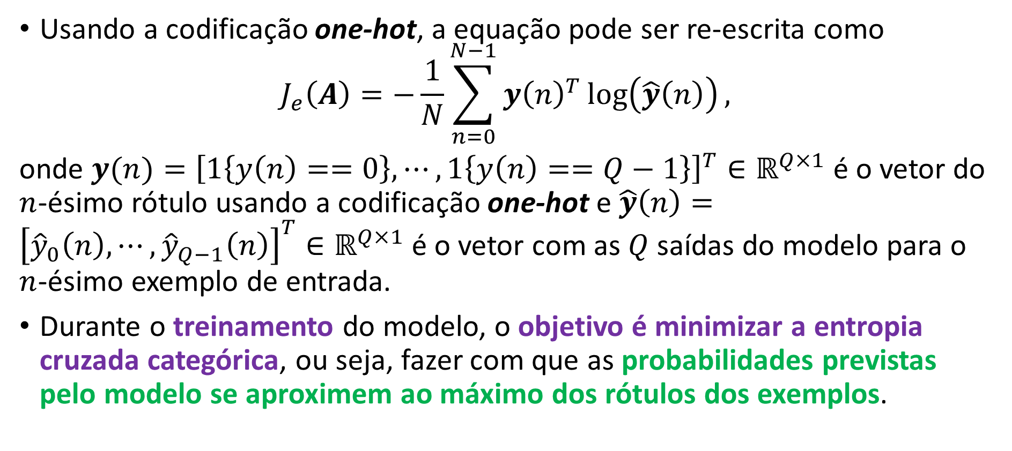
Função de erro
Usando a codificação one-hot, a equação pode ser re-escrita como
$$J_{e}\left(A\right)=−\frac{1}{N}\sum_{n=0}^{N−1}{{y\left(n\right)}^{T}\log\left(\hat{y}\left(n\right)\right)},$$
onde $y(n)={\left[1\left\{y\left(n\right)==0\right\},⋯,1\left\{y\left(n\right)==Q−1\right\}\right]}^{T}∈ℝ^{Q×1}$ é o vetor do $n$-ésimo rótulo usando a codificação one-hot e $\hat{y}\left(n\right)={\left[{\hat{y}}_{0}\left(n\right),⋯,{\hat{y}}_{Q−1}\left(n\right)\right]}^{T}∈ℝ^{Q×1}$é o vetor com as $Q$ saídas do modelo para o $n$-ésimo exemplo de entrada.
Durante o treinamento do modelo, o objetivo é minimizar a entropia cruzada categórica, ou seja, fazer com que as probabilidades previstas pelo modelo se aproximem ao máximo dos rótulos dos exemplos.

Slide 21
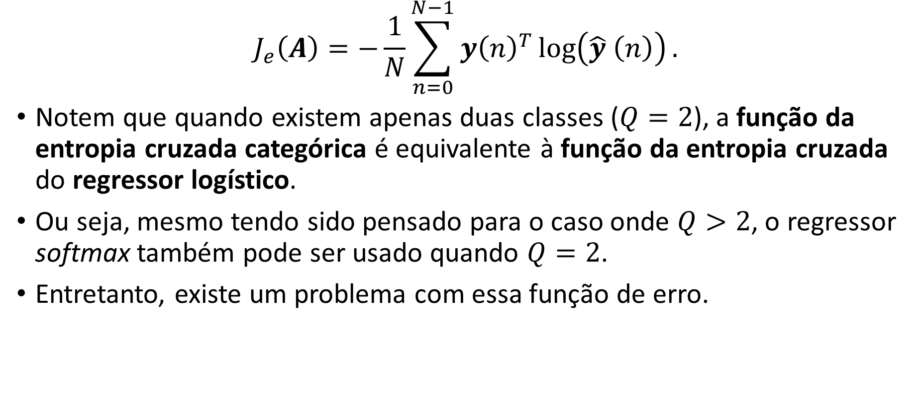
Função de erro
$$J_{e}\left(A\right)=−\frac{1}{N}\sum_{n=0}^{N−1}{{y\left(n\right)}^{T}\log\left(\hat{y} \left(n\right)\right)}.$$
Notem que quando existem apenas duas classes ($Q=2$), a função da entropia cruzada categórica é equivalente à função da entropia cruzada do regressor logístico.
Ou seja, mesmo tendo sido pensado para o caso onde $Q>2$, o regressor softmax também pode ser usado quando $Q=2$.
Entretanto, existe um problema com essa função de erro.
Notes:
O classificador Softmax prevê/prediz apenas uma classe de cada vez (ou seja, ele é multiclasse, e não multi-saída), portanto, ele deve ser usado apenas com classes mutuamente exclusivas, como por exemplo diferentes tipos de plantas, dígitos, categorias de notícias, etc. Portanto, você não pode usá-lo para reconhecer várias pessoas em uma foto, por exemplo.
Observe que, quando existem apenas duas classes (Q = 2), a função de erro acima é equivalente à função de erro da regressão logística.

Slide 22
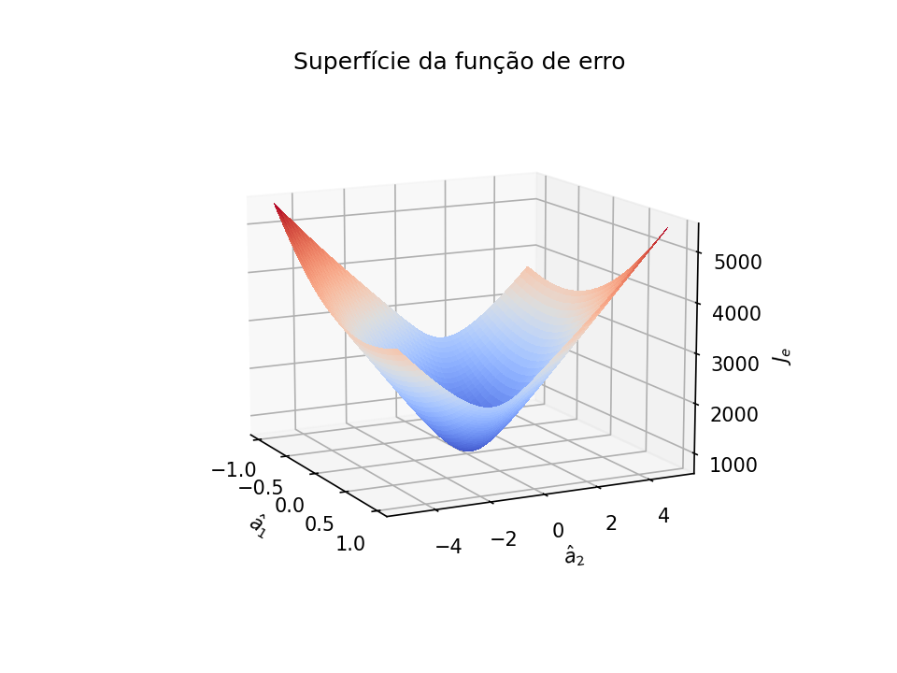
Função de erro
Essa função de erro não é linear e, portanto, não existe uma forma fechada para encontramos os pesos.
Porém, ela é convexa e contínua.
Assim, o algoritmo do gradiente descendente (qualquer versão) pode ser usado para encontrar o mínimo global.
Notes:
O objetivo do treinamento do classificador softmax é ter um modelo que estima uma alta probabilidade para a classe-alvo (e consequentemente uma baixa probabilidade para as outras classes).
A classe LogisticRegression da biblioteca Scikit-Learn usa a estratégia um-contra-todos por padrão quando você o treina com dados pertencentrs a mais de duas classes, mas você pode definir o parâmetro mult_class como "multinomial" para alternar para regressão Softmax. Você também deve especificar um solver que suporte a regressão Softmax, como o solver "lbfgs" (consulte a documentação do Scikit-Learn para obter mais detalhes). Ele também aplica regularização L2 por padrão, a qual você pode controlar usando o parâmetro C.
Referência:
[1] http://deeplearning.stanford.edu/tutorial/supervised/SoftmaxRegression/
[2] http://rasbt.github.io/mlxtend/user_guide/classifier/SoftmaxRegression/

Slide 23
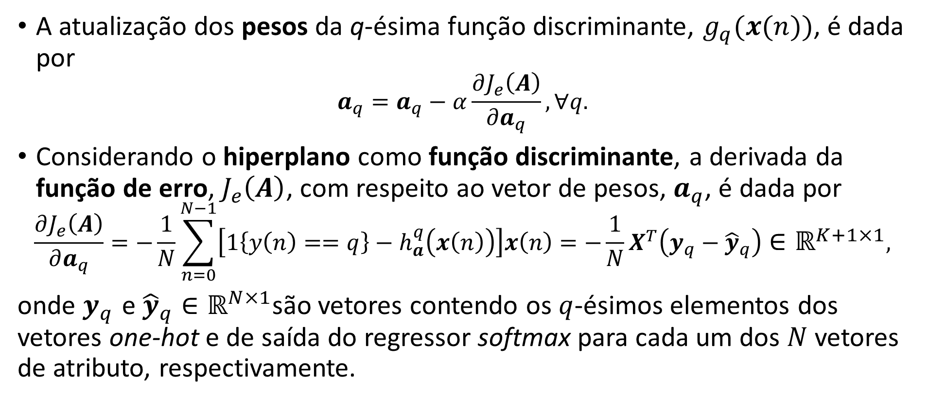
Gradiente descendente
A atualização dos pesos da q-ésima função discriminante, $g_{q}(x(n))$, é dada por
$$a_{q}=a_{q}−α\frac{∂J_{e}\left(A\right)}{∂a_{q}}, ∀q.$$
Considerando o hiperplano como função discriminante, a derivada da função de erro, $J_{e}\left(A\right)$, com respeito ao vetor de pesos, $a_{q}$, é dada por
$$\frac{∂J_{e}\left(A\right)}{∂a_{q}}=−\frac{1}{N}\sum_{n=0}^{N−1}{\left[1\left\{y\left(n\right)==q\right\}−h_{a}^{q}\left(x\left(n\right)\right)\right]x\left(n\right)}={−\frac{1}{N}X}^{T}\left(y_{q}−{\hat{y}}_{q}\right)∈ℝ^{K+1×1},$$
onde $y_{q}$ e ${\hat{y}}_{q}∈ℝ^{N×1}$são vetores contendo os $q$-ésimos elementos dos vetores one-hot e de saída do regressor softmax para cada um dos $N$ vetores de atributo, respectivamente.
Notes:
$y_{q}$ vetor coluna composto pelo q-ésimo elemento do vetor de rótulo na codificação one-hot para cada um dos N vetores de atributo.
${\hat{y}}_{q}$ vetor coluna composto pela q-ésima saída do regressor softmax, i.e., q-ésima função hipótese, para cada um dos N vetores de atributo.
Contendo o q-ésimo valor do vetor one-hot e de saída do regressor softmax para cada um das N entradas, respectivamente.
O objetivo do treinamento do classificador softmax é ter um modelo que estima uma alta probabilidade para a classe-alvo (e consequentemente uma baixa probabilidade para as outras classes).
A classe LogisticRegression da biblioteca Scikit-Learn usa a estratégia um-contra-todos por padrão quando você o treina com dados pertencentrs a mais de duas classes, mas você pode definir o parâmetro mult_class como "multinomial" para alternar para regressão Softmax. Você também deve especificar um solver que suporte a regressão Softmax, como o solver "lbfgs" (consulte a documentação do Scikit-Learn para obter mais detalhes). Ele também aplica regularização L2 por padrão, a qual você pode controlar usando o parâmetro C.
Referência:
[1] http://deeplearning.stanford.edu/tutorial/supervised/SoftmaxRegression/
[2] http://rasbt.github.io/mlxtend/user_guide/classifier/SoftmaxRegression/

Slide 24
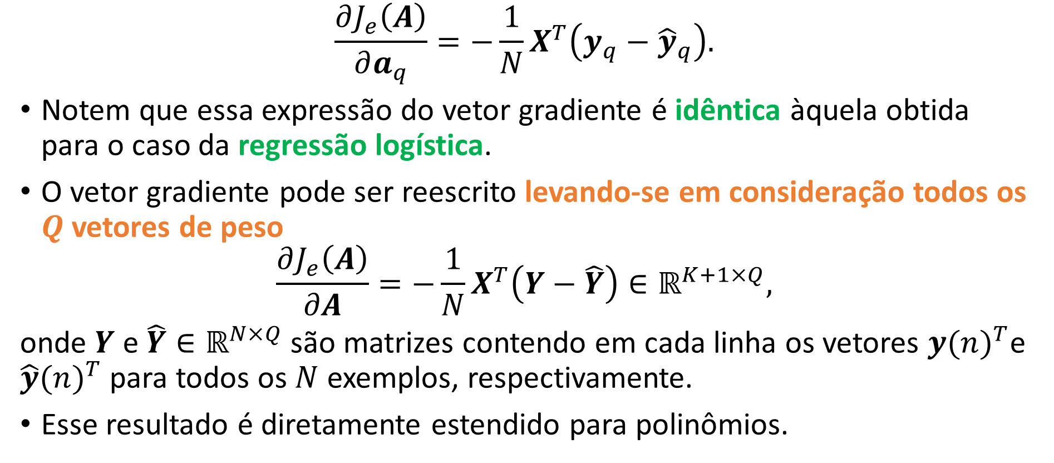
Regressor softmax
$$\frac{∂J_{e}\left(A\right)}{∂a_{q}}={−\frac{1}{N}X}^{T}\left(y_{q}−{\hat{y}}_{q}\right).$$
Notem que essa expressão do vetor gradiente é idêntica àquela obtida para o caso da regressão logística.
O vetor gradiente pode ser reescrito levando-se em consideração todos os $Q$vetores de peso
$$\frac{∂J_{e}\left(A\right)}{∂A}={−\frac{1}{N}X}^{T}\left(Y−\hat{Y}\right)∈ℝ^{K+1×Q},$$
onde $Y$ e $\hat{Y}∈ℝ^{N×Q}$ são matrizes contendo em cada linha os vetores ${y(n)}^{T}$e ${\hat{y}(n)}^{T}$ para todos os $N$ exemplos, respectivamente.
Esse resultado é diretamente estendido para polinômios.
Notes:
O objetivo do treinamento do classificador softmax é ter um modelo que estima uma alta probabilidade para a classe-alvo (e consequentemente uma baixa probabilidade para as outras classes).
A classe LogisticRegression da biblioteca Scikit-Learn usa a estratégia um-contra-todos por padrão quando você o treina com dados pertencentrs a mais de duas classes, mas você pode definir o parâmetro mult_class como "multinomial" para alternar para regressão Softmax. Você também deve especificar um solver que suporte a regressão Softmax, como o solver "lbfgs" (consulte a documentação do Scikit-Learn para obter mais detalhes). Ele também aplica regularização L2 por padrão, a qual você pode controlar usando o parâmetro C.
Referência:
[1] http://deeplearning.stanford.edu/tutorial/supervised/SoftmaxRegression/
[2] http://rasbt.github.io/mlxtend/user_guide/classifier/SoftmaxRegression/

Slide 25
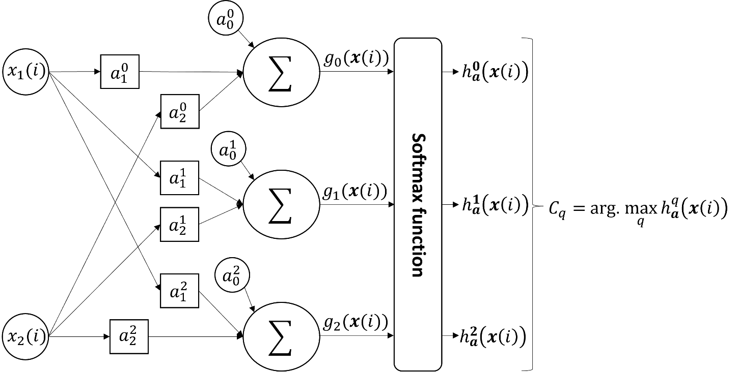
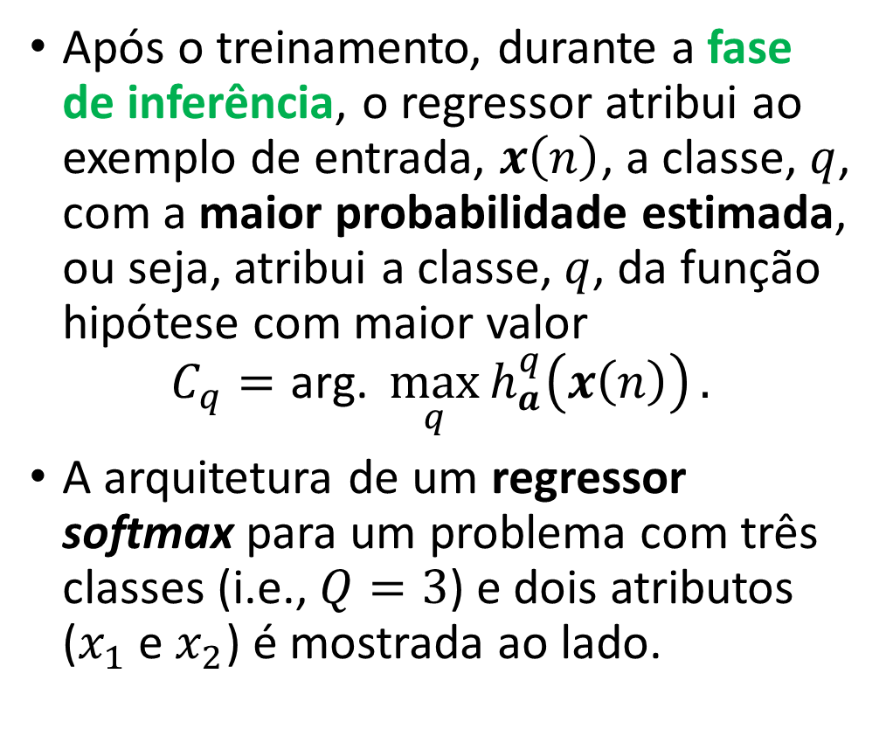
Regressor softmax
Após o treinamento, durante a fase de inferência, o regressor atribui ao exemplo de entrada, $x\left(n\right)$, a classe, $q$, com a maior probabilidade estimada, ou seja, atribui a classe, $q$, da função hipótese com maior valor
$$C_{q}=\text{arg}\text{. }\max_{q}{h_{a}^{q}\left(x\left(n\right)\right)}.$$
A arquitetura de um regressor softmax para um problema com três classes (i.e., $Q=3$) e dois atributos ($x_{1}$ e $x_{2}$) é mostrada ao lado.
Notes:
No regressor softmax, normalizamos as combinações de atributos de entrada para transformar as pontuações brutas (ou combinações) em probabilidades. Existem boas razões para isso:
Interpretação Probabilística: O regressor softmax é comumente usado em problemas de classificação multiclasse, onde você deseja atribuir uma probabilidade para cada classe possível. Normalizando as combinações de atributos em probabilidades, você obtém uma interpretação probabilística direta dos resultados. Isso significa que as saídas do regressor representam a probabilidade de pertencer a cada classe.
Escalas de Saída Consistentes: Normalizar as saídas garante que elas estejam na mesma escala (entre 0 e 1) e somem para 1. Isso facilita a comparação das probabilidades e a tomada de decisões com base nas saídas do modelo.
Função de Perda Adequada: A normalização das saídas é fundamental para o cálculo da função de perda adequada, que é usada durante o treinamento para ajustar os pesos do modelo. A função de perda geralmente é formulada com base nas probabilidades previstas e nas probabilidades reais das classes.
Estabilidade Numérica: Normalizar as combinações de atributos ajuda a evitar problemas de estabilidade numérica, especialmente quando as combinações podem ser grandes números. Isso ocorre porque a exponenciação de grandes valores pode resultar em números muito grandes, levando a instabilidade computacional. A normalização ajuda a controlar isso.
Em resumo, a normalização das combinações de atributos no regressor softmax é fundamental para garantir que as saídas do modelo sejam interpretáveis como probabilidades e para garantir um treinamento estável e adequado. Usar as próprias combinações sem normalização não forneceria as probabilidades desejadas e levaria a problemas de interpretação e treinamento.

Slide 26
Regressor softmax
Em resumo, a ideia por trás da regressão softmax é bastante simples:
dado um exemplo de entrada, $x(n)$,
o regressor softmax calcula uma “pontuação”, para cada classe $q$, i.e., as saídas das $Q$funções discriminantes $g_{q}\left(x(n)\right), ∀q$.
e, em seguida, estima a probabilidade de cada classe aplicando a função softmax às “pontuações”.
Exemplo: softmax_regressor_with_scikit_learn.ipynb
Notes:
Exemplo: https://colab.research.google.com/github/zz4fap/t320_aprendizado_de_maquina/blob/main/notebooks/classificação/softmax_regressor_with_scikit_learn.ipynb
Assim como o classificador de regressão logística, o classificador de regressão softmax prevê a classe com a maior probabilidade estimada (que é simplesmente a classe com a maior valor para o produto escalar ${x(i)}^{T}a_{q}$).

Slide 27
Tarefas
Quiz: “T320 - Quiz - Classificação (Parte IV)” que se encontra no MS Teams.
Exercício Prático: Laboratório #4.
Pode ser acessado através do link acima (Google Colab) ou no GitHub.
Se atentem aos prazos de entrega.
Instruções para resolução e entrega dos laboratórios.
Notes:
Laboratório #4: https://mybinder.org/v2/gh/zz4fap/t320_aprendizado_de_maquina/main?filepath=labs%2FLaboratorio4.ipynb
https://colab.research.google.com/github/zz4fap/t320_aprendizado_de_maquina/blob/main/labs/Laboratorio4.ipynb

Slide 28
Obrigado!

